Slide 1
Facial emotion recognition
Калоян Спиридонов – 25750
Елена Захариева - 25751

Slide 2

Идея

Slide 3
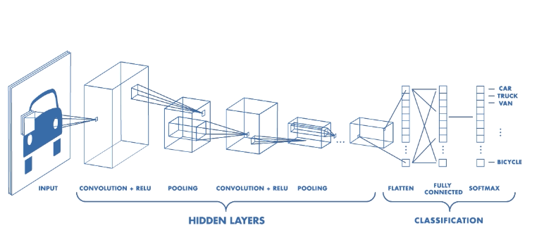
CONV + NN
 | Train | Test | Private Test
Simple model | 52% | 49% | 49%
Deep model | 64% | 59% | 60%

Slide 4
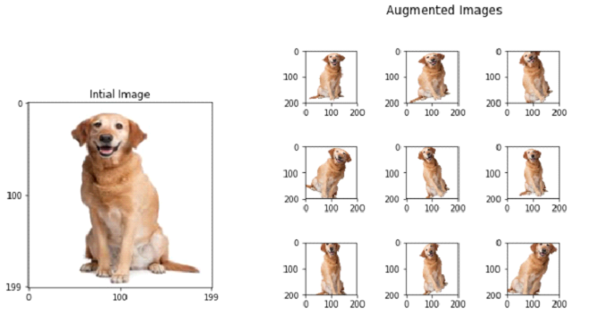
CONV + NN + Image augmentation
 | Train | Test | Private Test
Simple model | 53% | 51% | 51%
Deep model | 68% | 61% | 63%

Slide 5
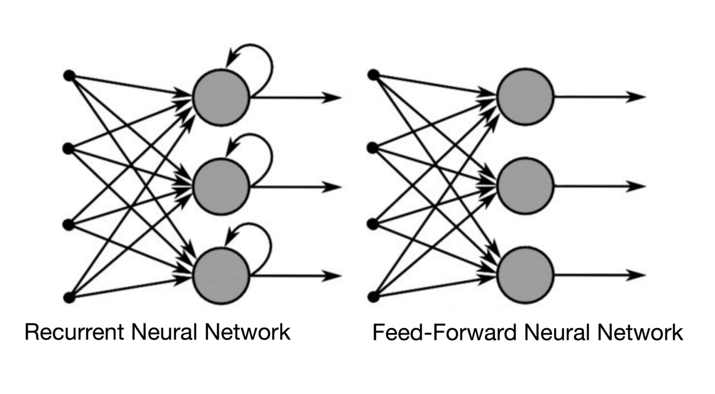
CONV + RNN + Image augmentation
 | Train | Test | Private Test
Deep model | 64% | 60% | 61%

Slide 6
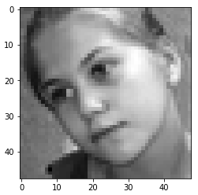
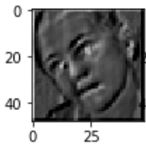
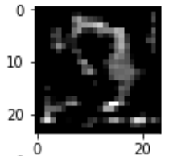
Как конволюционните слоеве виждат човешките лица?
След прилагане на Conv2d слой
След прилагане на два Conv2d слоя и MaxPool2D
Оригинална снимка

Slide 7
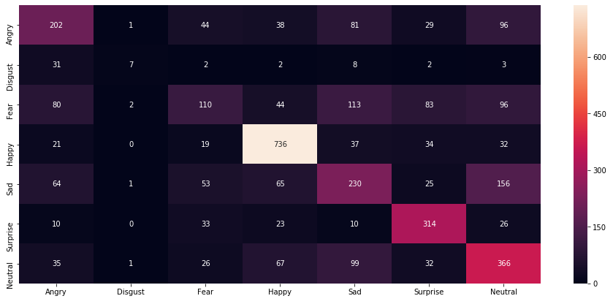
Резултати - Confusion matrix

